Slide 1

Открытие недели предметов естественно-математического цикла
Школа при посольстве
России в Республике Польша
Авторы: Бовина Г.В., Бовин А.В., Короб И.А

Slide 2
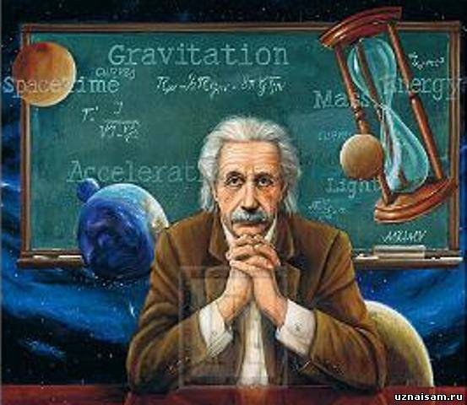
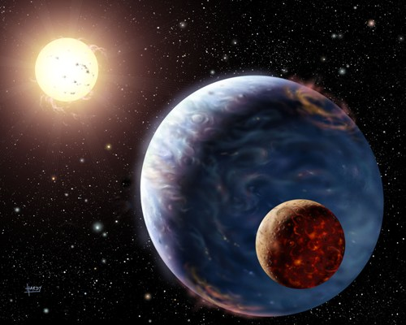
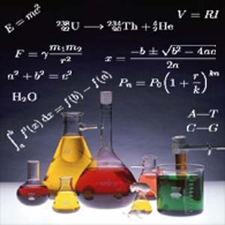

Великие открытия

Slide 3
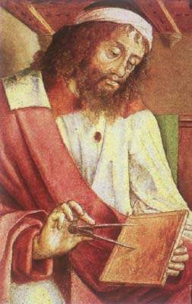
Евкли́д
(др.-греч. Εὐκλείδης, ок. 300 г. до н. э.
Древнегреческий математик. Мировую известность приобрёл благодаря сочинению по основам математики «Начала»

Slide 4


Slide 5
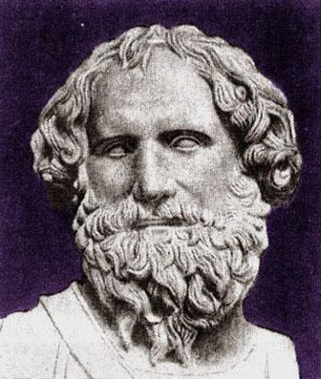
Архиме́д
(Ἀρχιμήδης; 287 до н. э. — 212 до н. э.)
Древнегреческий математик, физик, механик и инженер из Сиракуз. Сделал множество открытий в геометрии. Заложил основы механики, гидростатики, автор ряда важных изобретений.

Slide 6
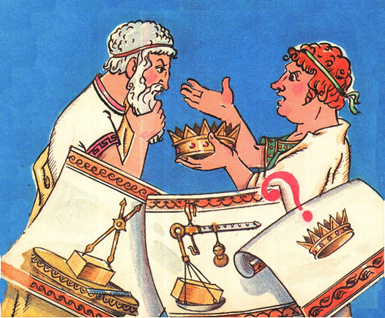
Закон Архимеда

Slide 7


Slide 8
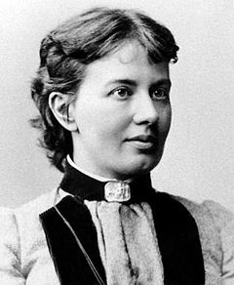
Софья Васильевна Ковалевская
Русский математик и механик, с 1889 года иностранный член-корреспондент Петербургской Академии наук. Первая в России и в Северной Европе женщина-профессор и первая в мире женщина-профессор математики.

Slide 9
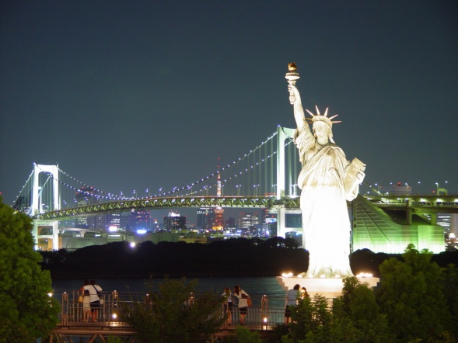
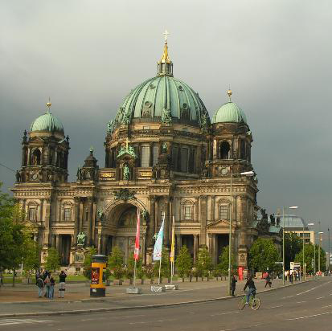
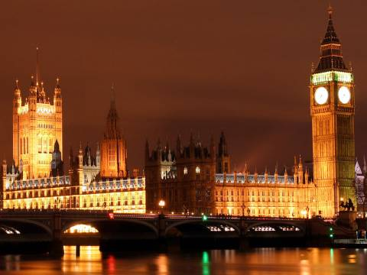
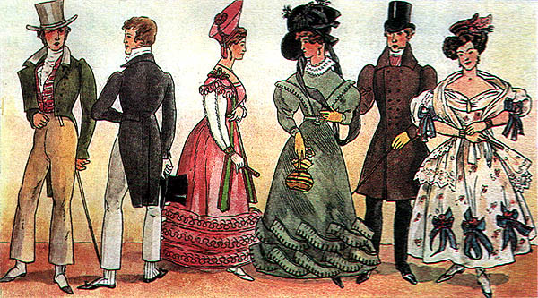
Берлин, Нью-Йорк, Лондон и другие города (Конец 1910 года)

Slide 10
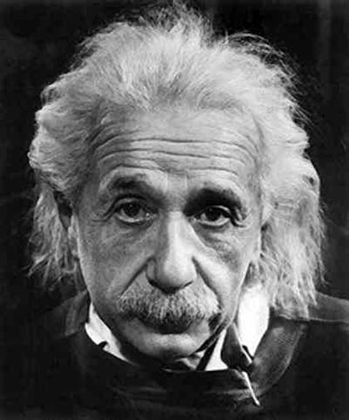
Альбе́рт Эйнште́йн
Физик-теоретик, один из основателей современной теоретической физики, лауреат Нобелевской премии по физике 1921 года, общественный деятель-гуманист. Почётный доктор 20 ведущих университетов мира, член многих Академий наук, в том числе иностранный почётный член АН СССР (1926).

Slide 11
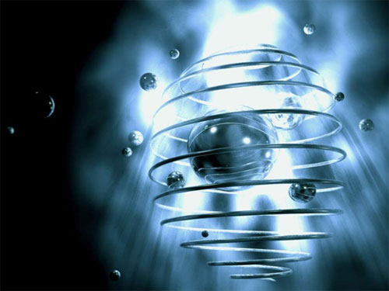

Slide 12
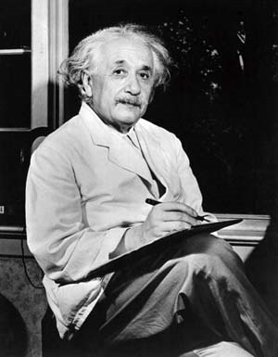
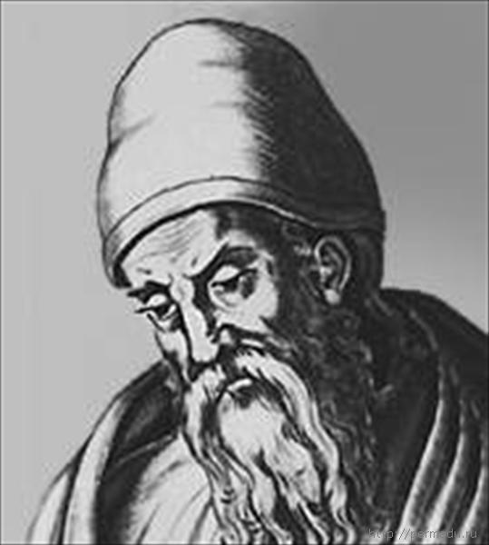
Евклид и Эйнштейн. Фантастическая встреча

Slide 13
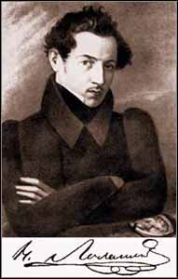
Николай Иванович Лобачевский
Русский математик, создатель неевклидовой геометрии, деятель университетского образования и народного просвещения.

Slide 14
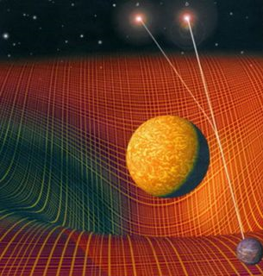
Искривление пространства

Slide 15
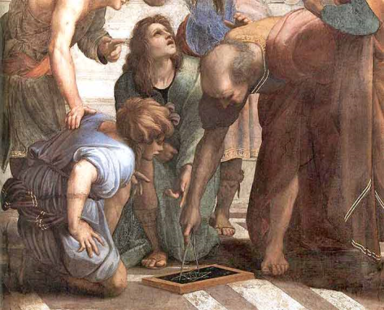
Великие открытия

